Slide 1
מה נלמד היום?
טיפוסי נתונים בסיסיים ב #C

Slide 2
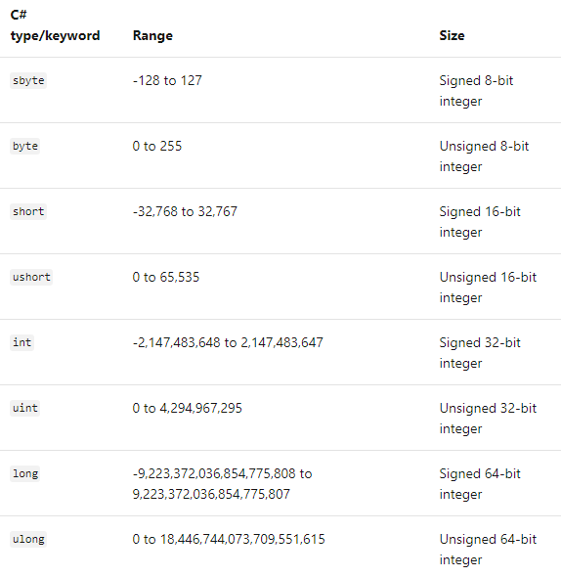
מספרים שלמים
https://docs.microsoft.com/en-us/dotnet/csharp/language-reference/builtin-types/integral-numeric-types

Slide 3
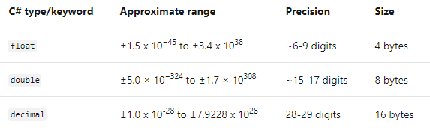
מספרים ממשיים
https://docs.microsoft.com/en-us/dotnet/csharp/language-reference/builtin-types/floating-point-numeric-types

